Slide 1




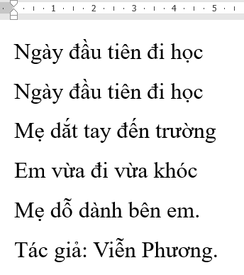
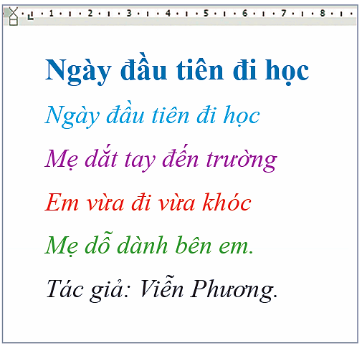


1
2
Quan sát hai văn bản trên và cho biết văn bản nào đẹp hơn?

Slide 2

CHƯƠNG 5. ỨNG DỤNG TIN HỌC
BÀI 12
ĐỊNH DẠNG KÍ TỰ

Slide 3


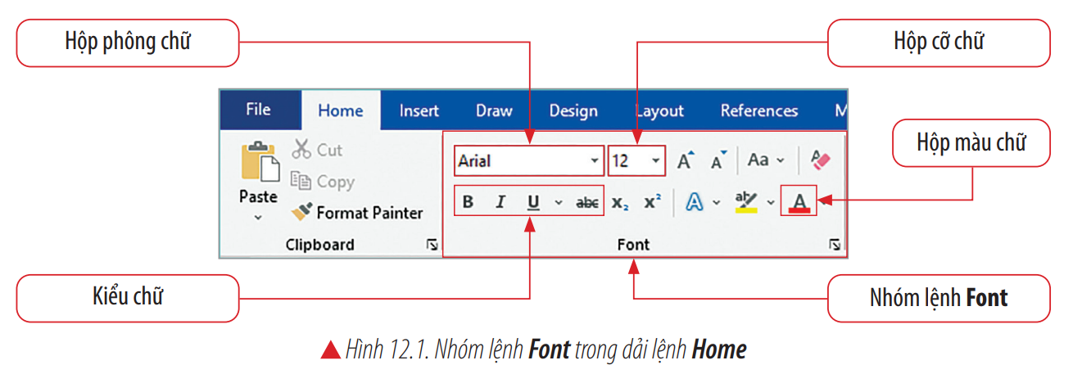
KHÁM PHÁ
1
Dải lệnh định dạng kí tự
Em hãy quan sát hình 12.1, mở phần mềm Word. Trong cửa sổ màn hình của Word em hãy chỉ và nêu tên, chức năng của các lệnh định dạng kiểu, màu sắc, kích thước, phông chữ.

Slide 4

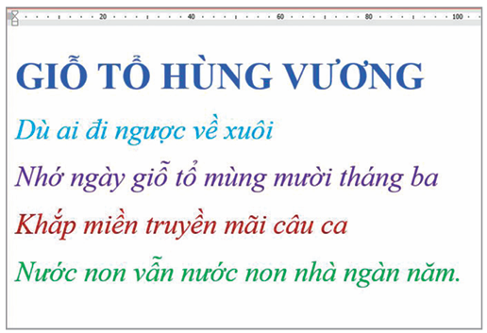
KHÁM PHÁ
2
EM CÙNG BẠN THỰC HIỆN
Định dạng kí tự
1
Soạn thảo nội dung bài ca dao hình 12.2.
Định dạng phông chữ, cỡ chữ, màu chữ, kiểu chữ theo hình 12.2
2
Gợi ý:
– Phông (font) chữ: Times New Roman
– Tiêu đề: chữ in hoa, đậm, cỡ chữ 24
– Các câu thơ: nghiêng, cỡ chữ 1
3
Phát biểu các bước để định dạng phông chữ, kiểu chữ, cỡ chữ, màu chữ; thoát khỏi phần mềm Word
Hình 12.2

Slide 5


KHÁM PHÁ
2
Định dạng kí tự
Các bước định dạng phông chữ, kiểu chữ, cỡ chữ, màu chữ.
Bước 1. Chọn khối văn bản cần định dạng.
Bước 2. Chọn kiểu chữ trong các lệnh kiểu chữ.
Bước 3. Mở hộp danh sách để chọn phông chữ, cỡ chữ, màu chữ.
Lưu ý:
Em cần chọn màu chữ phù hợp để văn bản sáng sủa, dễ đọc.

Slide 6
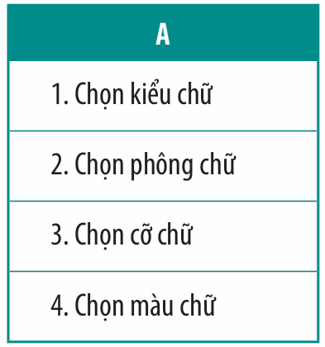
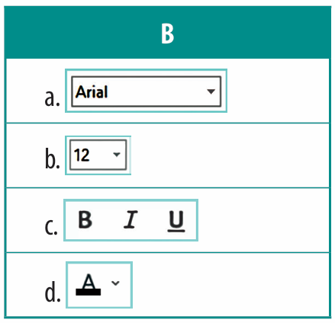
LUYỆN TẬP
HOẠT ĐỘNG NHÓM
Kích hoạt phần mềm Word, chỉ và gọi tên các lệnh định dạng kiểu, màu sắc, kích thước, phông chữ.
Ghép mỗi dòng ở cột A với một dòng tương ứng ở cột B.
3. Nêu các bước định dạng kiểu chữ, phông chữ, cỡ chữ, màu chữ.

Slide 7
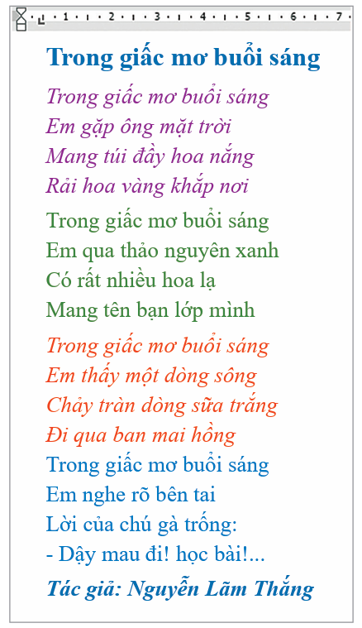

VẬN DỤNG
Em cùng bạn thực hiện
Soạn thảo nội dung bài thơ Trong giấc mơ buổi sáng như hình bên.
Định dạng kiểu chữ, phông chữ, cỡ chữ, màu chữ cho bài thơ theo gợi ý ở hình bên.
Lưu tệp với tên TrongGiacMoBuoiSang vào thư mục của em. Thoát khỏi phần mềm Word.

Slide 8

GHI NHỚ
Các bước định dạng kí tự trong văn bản:
Chọn khối văn bản cần định dạng;
Chọn kiểu/phông/cỡ/màu chữ trong nhóm lệnh Font.

Slide 9

CẢM ƠN CÁC EM ĐÃ LẮNG NGHE

